Slide 1
Управление на маркетинга
Маркетингови стратегии в зависимост от избраната от фирмата стратегия за растеж

Slide 2
Насоки на фирмен растеж
Интензивен растеж,
Растеж чрез интеграция
Растеж чрез диверсификация.

Slide 3
Маркетингови стратегии при интензивен фирмен растеж
Стратегия на проникване на пазара - търсят се възможности за увеличаване на пазарния дял на съществуващите продукти на фирмата на настоящите им пазари;
Стратегия за развитие на пазара - фирмата търси нови пазари, потребностите на които да задоволява със съществуващите продукти;
Стратегия на развитие на продукта - фирмата разработва нов продукт, с който да задоволява съществуващи потребности на сегашния пазар.

Slide 4
Маркетингови стратегии при фирмен растеж чрез интеграция
Интеграция "назад";
Интеграция "напред";
Хоризонтална интеграция.

Slide 5
Маркетингови стратегии при фирмен растеж чрез диверсификация
Стратегия на конгломератна диверсификация - навлизане в нов бизнес, който няма никаква връзка със сегашната дейност и пазари на фирмата;
Стратегия на хоризонтална диверсификация - производство на нов продукт, технологично несвързан с досега произвежданите, предназначен за съществуващия пазар.
Стратегия на концентрична диверсификация - навлизане на нов пазар с нов продукт, основаващ се на съществуващата технология и маркетинг;

Slide 6
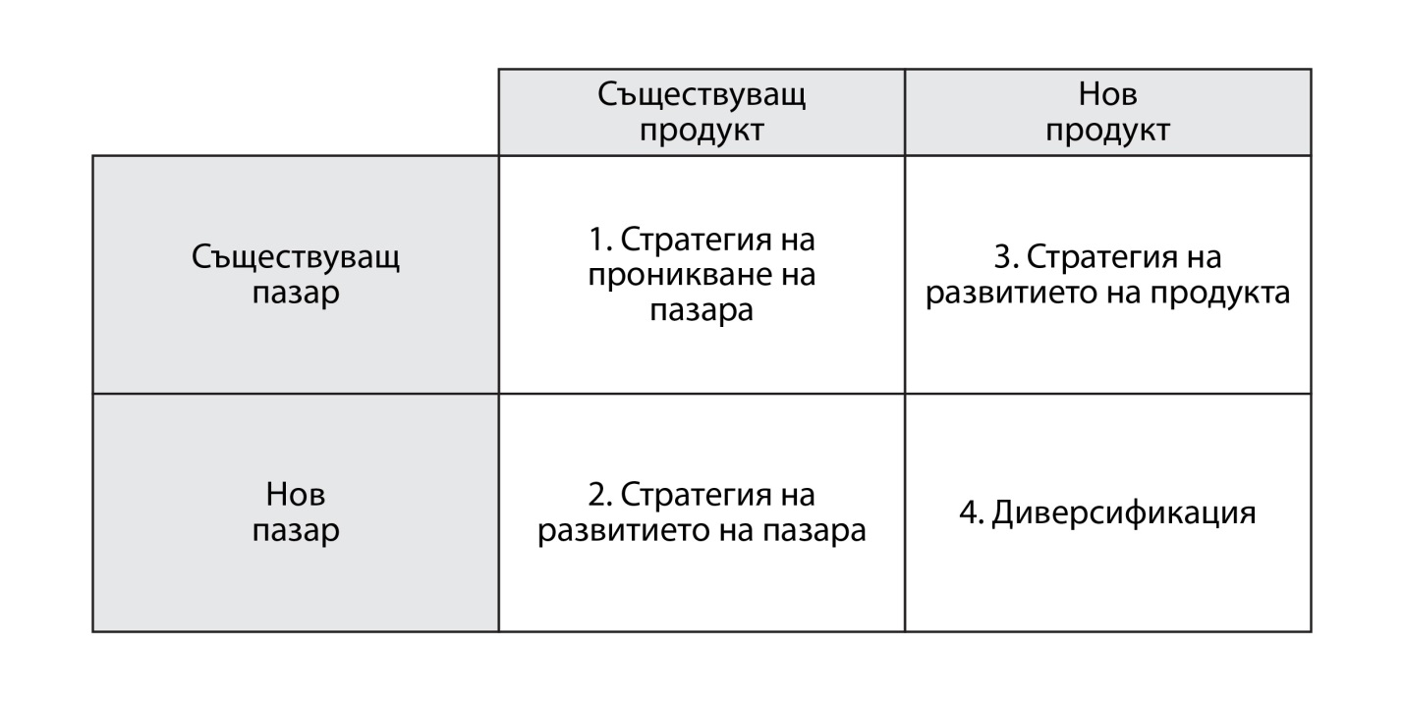
Матрица за експанзия-продукт/ пазар
на И. Ансоф

